Slide 1
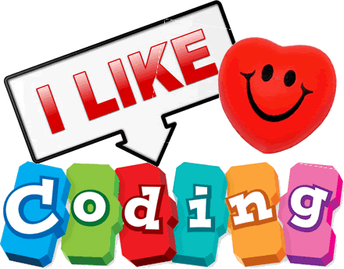
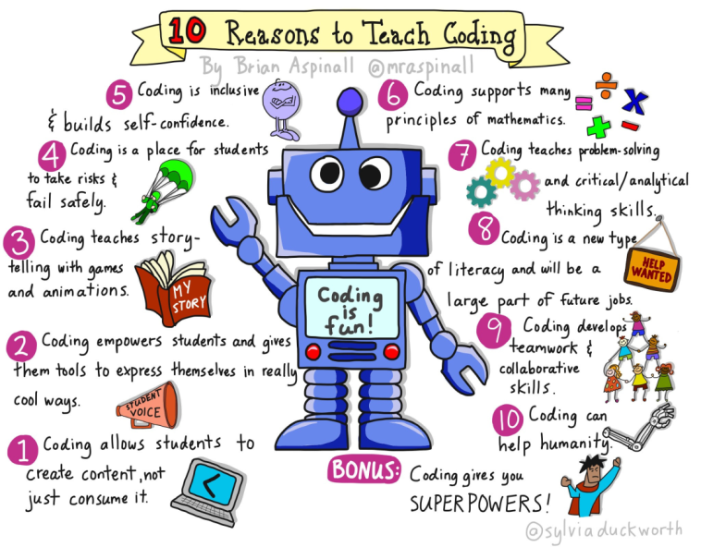
I.C. “ALCIDE GASPERI”
FORMAZIONE A CURA DEL TEAM DIGITALE
A.S. 2018/2019
Oggi parleremo di Pensiero Computazionale, Coding, Pixel art, Pixel art esadecimale. La settimana prossima ci concentreremo sulla Programmazione a blocchi, Scratch e Thinkering.
Dopo una breve introduzione ci metteremo in gioco e “giocheremo” con le diverse risorse messe a disposizione. BUON LAVORO E VAI…. CON IL CODING anche nel nostro Istituto...
Notes:
‹#›

Slide 2

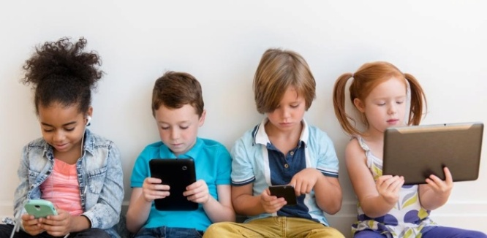

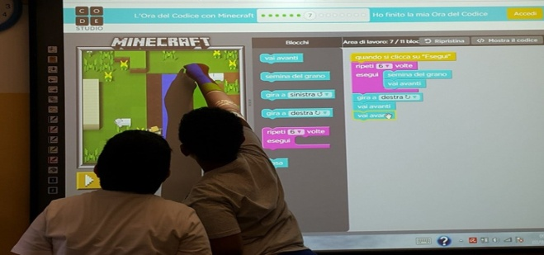
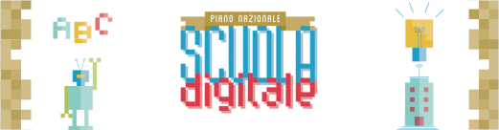
PERCHE’ OGGI SI PARLA TANTO DI CODING E PENSIERO COMPUTAZIONALE ? E PERCHE’ SE NE DOVREBBE PARLARE A SCUOLA? RIFLETTIAMO INSIEME!
Notes:
‹#›
‹#›

Slide 3
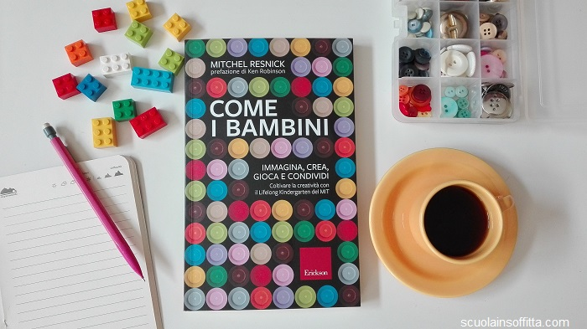
COME I BAMBINI
Perché è importante insegnare il coding ai bambini” – Mitch Resnick l’ideatore di Scratch
(MINUTO 3.54)

Slide 4
Gianmario Verona, rettore dell’Università Bocconi, afferma che “il coding è l’inglese dei nostri giorni”: aiuta il bambino a prendere confidenza con il concetto di problem solving, che è una delle life skills considerata, oggi, fondamentale.
La tecnologia in classe assume una valenza pedagogica: non solo è “un andare dietro agli studenti”, ma uno strumento per supportare e amplificare le sue potenzialità formative, la capacità di apprendimento e i talenti degli studenti.
“I bambini imparano a collaborare tra loro per risolvere uno stesso problema, a mettere a disposizione le loro conoscenze e scoperte. Il coding è utile anche a migliorare il confronto con i coetanei, perché ci si abitua ad accogliere il punto di vista diverso e a lavorare insieme sullo stesso progetto.”
artcolo

Slide 5
CHE COSA E' IL PENSIERO COMPUTAZIONALE?
Il primo a parlare di pensiero computazionale fu Seymour Papert nel 1980 nel suo libro Mindstorms.
A portare di nuovo all’attenzione della società il concetto di pensiero computazionale fu Jeannette Wing in un articolo del 2006 “Computational Thinking” la cui deﬁnizione è quella oggi maggiormente utilizzata, ovvero il pensiero computazionale `e quel “PROCESSO MENTALE CHE STA ALLA BASE DELLA FORMULAZIONE DEI PROBLEMI E DELLE LORO SOLUZIONI COSÌ CHE LE SOLUZIONI SIANO RAPPRESENTATE IN UNA FORMA CHE PUÒ ESSERE IMPLEMENTATA IN MANIERA EFFICACE DA UN ELABORATORE DI INFORMAZIONI SIA ESSO UMANO O ARTIﬁCIALE”.
Il pensiero computazionale è la capacità di risolvere problemi anche complessi, attraverso la logica, ragionando passo passo sulla strategia migliore per arrivare alla soluzione.
Video programma il futuro
Notes:
‹#›

Slide 6
Lo strumento didattico più utilizzato per educare i bambini al pensiero computazionale è il coding, che consente di apprendere le basi della programmazione informatica in modo pratico e divertente (Coding è un termine inglese al quale corrisponde in italiano la parola programmazione). La scelta di un approccio ludico è strategica perché consente di attirare l’attenzione dei ragazzi , i quali – davanti a un monitor – credendo solo di giocare, imparano come risolvere un problema più o meno complesso, scrivendo una serie di istruzioni che la macchina interpreta ed esegue. Una sequenza tutto sommato semplice: con il coding imparo a risolvere un problema, risolvo il problema attraverso una serie di istruzioni che impartisco attraverso il pc, e così facendo sviluppo il pensiero computazionale.
Notes:
‹#›

Slide 7
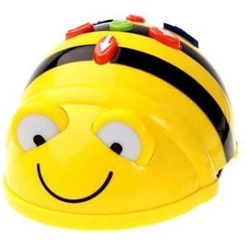
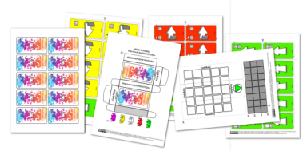
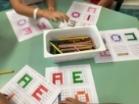
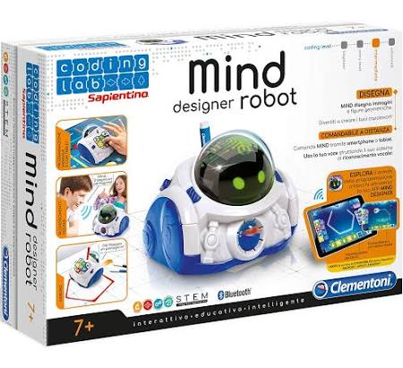
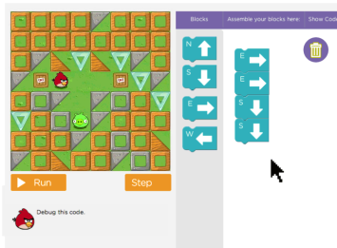
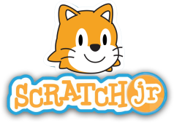
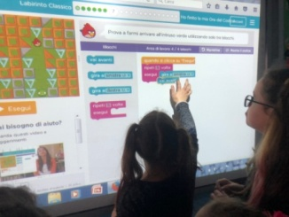
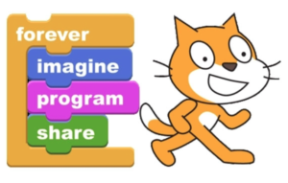
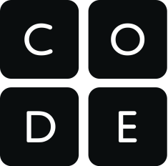
COME possiamo sviluppare il pensiero computazionale a scuola?
ATTRAVERSO ATTIVITA’ UNPLUGGED
ATTRAVERSO ATTIVITA’ CHE PREVEDONO L’USO DELLA TECNOLOGIA

Slide 8
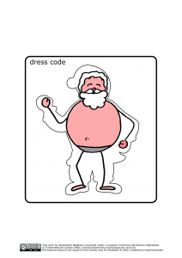

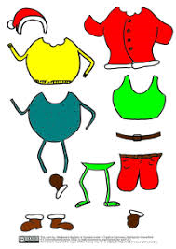
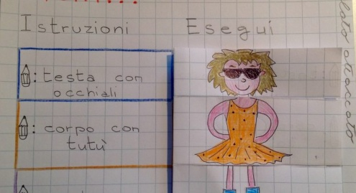
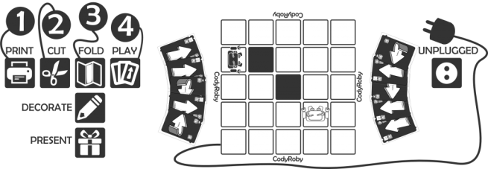
Esempi di attivita’ unplugged (attività tradizionali che non prevedono l’uso di strumenti tecnologici) come giochi in palestra, giochi di orientamento,pixel art...
Programma il futuro attività tradizionali
https://programmailfuturo.it/media/docs/Lezione-16-Programmazione-a-staffetta.pdf
Dress code
Se cambio le istruzioni...allora
Kit cody Roby
Notes:
‹#›

Slide 9

IL CODING A SCUOLA
Lezione Bogliolo
https://www.raiplay.it/video/2017/02/Coding---Episodio-2---Studenti--Introduzione-a4d08328-7e60-4d7d-b87e-963ceeccd774.html

Slide 10
Pixel art
I computer per rappresentare le immagini hanno bisogno di costruire una griglia e di colorare i quadretti. Non sanno fare diversamente. Ogni quadretto è un pixel. Chiamiamo pixel art ogni disegno che mette in evidenza la struttura a quadretti e ne fa un espediente artistico.
Tanto più piccoli e numerosi sono i pixel, tanto meno evidente è la quadrettatura e tanto più definita e continua ci appare l’immagine. I video ad alta risoluzione hanno 1920 colonne e 1080 righe, quindi circa 2 milioni di pixel. Le fotocamere dei nostri cellulari e gli schermi di cellulari, tablet, computer, anche di più.
Lezione pixel art coode mooc

Slide 11
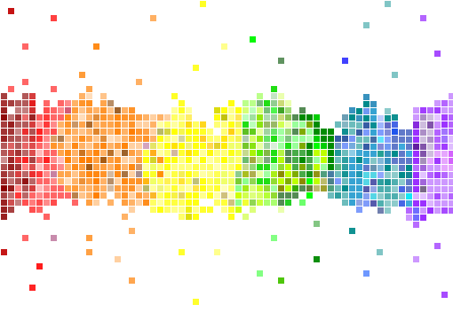
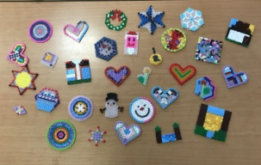
Perché la pixel art?
Maestra Marta
Pixel art e simmetria
Il piccolo Friederich

Slide 12
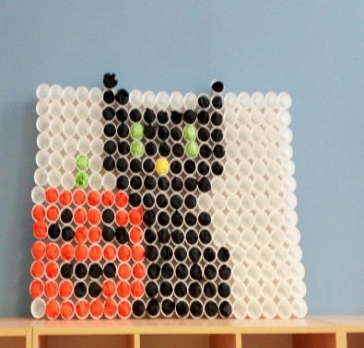
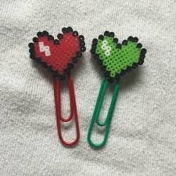
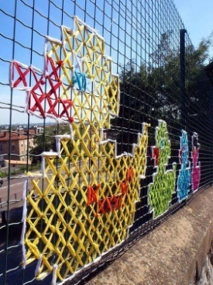
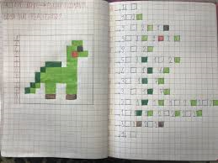
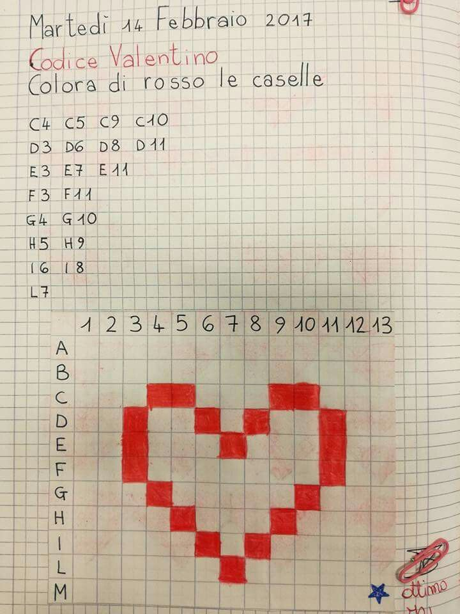
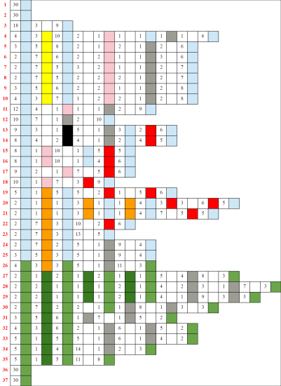
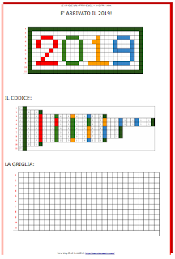
PIXEL ART
Notes:
‹#›

Slide 13

ZaplyCode è una piattaforma di Coding visuale che tramite la Pixel Art introduce i bambini al pensiero computazionale in modo facile, creativo e divertente.
La piattaforma è formata da due applicazioni Z-Code e Z-Pixel.
Con Z-Code si può scrivere in modo intuitivo una sequenza di codice attraverso blocchi numerati che corrisponderanno ad un disegno in pixel art.
Viceversa con Z-Pixel si può generare una griglia ed iniziare a disegnare prelevando al bisogno il codice generato in automatico.
Per iniziare occorre registrarsi con user e password, questione di un minuto, per poi accedere al programma e far parte della Community. Esempi dei lavori condivisi sono visualizzabili sempre in Community.
ZaplyCode
Notes:
‹#›
https://www.zaplycode.it/play/

Slide 14
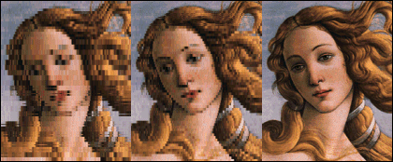
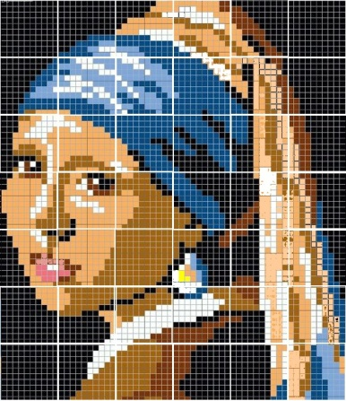
E’ possibile dettare le immagini?
Video Alessandro Bogliolo

Slide 15
IL CODICE ESADECIMALE
Il codice esadecimale ha caratteristiche molto interessanti, anche in relazione al codice binario.Ne elenco alcune di ordine pratico e altre di ordine didattico. Dal punto di vista pratico ogni cifra esadecimale corrisponde a 4 bit (detti anche nibble, i mezzo byte), potendo assumere 16 valori diversi. Questo significa che per rappresentare 8 bit ci basta concatenare due cifre esadecimali, usandone una per i primi 4 bit e una per gli ultimi quattro. Questa separazione non è possibile nella conversione tra codice decimale e binario. Altro vantaggio è la compattezza: a titolo d'esempio, dire A3 è molto più facile, leggibile e mnemonico di 10100011. Dal punto di vista didattico il codice esadecimale offre un altro spunto interessante perché avendo un alfabeto a 16 simboli usa sia numeri che lettere, rendendo evidente che tanto gli uni quanto le altre non sono che simboli convenzionali che utilizziamo per codificare l'informazione. Ancora, credo che la dimestichezza che si assume facilmente con il codice esadecimale passando per quel semplice espediente della pixel art aiuti a comprendere le potenze di due e la transcodifica.
Notes:
‹#›

Slide 16


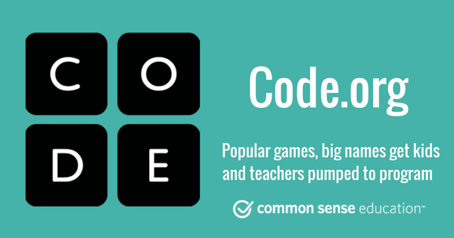

SU FACEBOOK E’ POSSIBILE TROVARE SPUNTI E ATTIVITA’ LEGATI AL CODING: CI SI PUO’ ISCRIVERE A GRUPPI DOVE POTER CONDIVIDERE ESPERIENZE E MATERIALI E TROVARE MODI DIVERSI DI SCRIVERE CODICI E PRESENTARE ATTIVITA’ AI BAMBINI
Cooding in your classroom, now
Coding e pensiero computazionale
MOOC Urbino
coding...pixel art
NELLE SLIDE ABBIAMO FATTO RIFERIMENTO A TRE PIATTAFORME IN PARTICOLARE:
PROGRAMMA IL FUTURO
CODEMOOC
Code.org
Notes:
‹#›

Slide 17

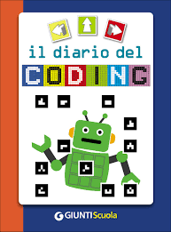
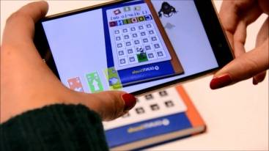
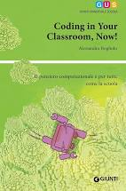
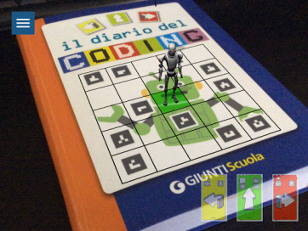
audiolibro
BIBLIOGRAFIA SUL PENSIERO COMPUTAZIONALE
BIBLIOTECA COMUNALE

Slide 18
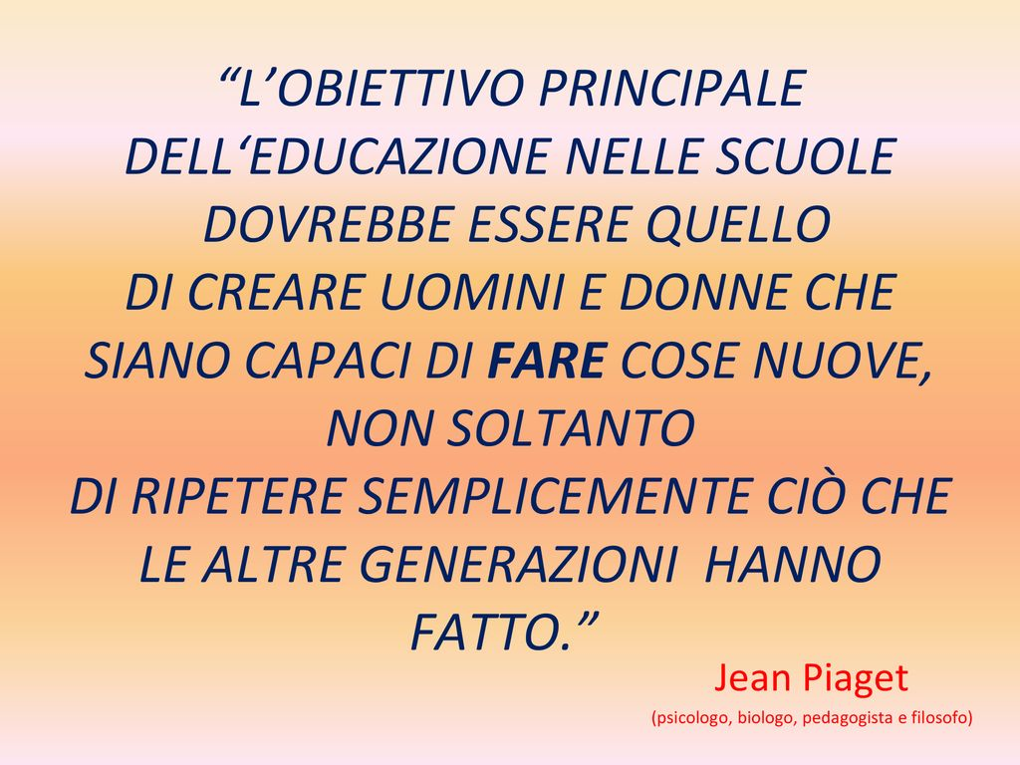

Slide 19
ATTIVITA’ CHE RICHIEDONO L’USO DELLA TECNOLOGIA
Code.org è un’organizzazione non-profit che promuove la diffusione del pensiero computazionale proponendo l’ora del codice (Hour of code) e offrendo strumenti online ludici e intuitivi per giocare con la programmazione. In Italia il metodo di Code.org è adottato da Programma Il Futuro, l’iniziativa del consorzio CINI e del MIUR. Dal punto di vista metodologico sono la stessa cosa: attraverso questo piattaforma non e’ necessario che l’insegnante sappia programmare perchè i tutorial sono autoesplicativi e sono disponibili in decine di linguaggi.
ormai è possibile far muovere il personaggio di un videogioco attraverso comandi visuali a blocchi.

Slide 20
Articolo di approfondimento
Il labirinto diProgramma il Futuro
L’obiettivo specifico della lezione tecnologica Il labirinto è quello di familiarizzare con l'ambiente di apprendimento e di fare una prima conoscenza con concetti che sono alla base di qualunque linguaggio di programmazione.L'ambiente di apprendimento è semplice da usare, poiché interamente basato sull'approccio denominato "trascina e rilascia" (drag and drop ). I comandi disponibili sono i blocchi colorati nella zona centrale, vengono presi cliccandoci sopra con il mouse e trascinandoli (mentre il mouse rimane premuto) nella zona di destra, dove vengono combinati per costruire le soluzioni ai vari esercizi. Il tutto è spiegato in italiano e, se sei in difficoltà, puoi accedere a suggerimenti o addirittura vedere la soluzione.I concetti di base con cui fai conoscenza in questa lezione sono:
la sequenza (ovvero svolgere un'azione dopo l'altra), realizzato connettendo i blocchi uno sotto l'altro;
l'alternativa (ovvero decidere di svolgere un'azione oppure un'altra), realizzato dai blocchi "se" e "se-altrimenti";
la ripetizione (ovvero decidere di ripetere un’azione, realizzato dai blocchi "ripeti ... volte" e "ripeti fino a che".ona di destra, dove vengono combinati per costruire le soluzioni ai vari esercizi.
https://programmailfuturo.it/come/ora-del-codice/il-labirinto

Slide 21


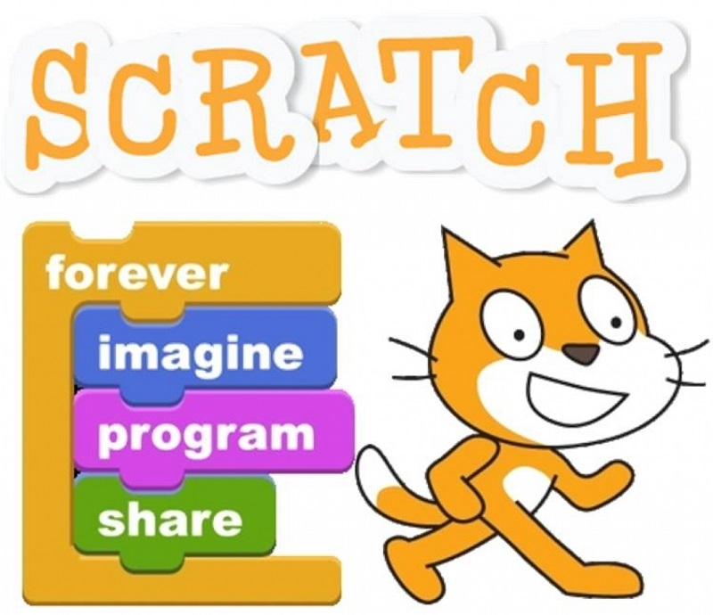
DOVE ARRIVEREMO E DOVE VOGLIAMO FAR ARRIVARE I NOSTRI STUDENTI?
Labirinto/programmazione a blocchi
Il gioco si “complica”
Labirinto/ripeti
Labirinto debugging
Scratch nome
Scratch storia

Slide 22
Scratch è un semplice ambiente di programmazione, gratuito, che utilizza un linguaggio di programmazione di tipo grafico e visuale, a blocchi.
In questo ambiente non bisogna digitare alcun codice, come avviene, invece, nella programmazione tradizionale. Per creare un programma, infatti, basterà trascinare dei blocchi di codice, preimpostati e divisi per colore, all’interno dell’area di coding ed unirli insieme seguendo un ordine logico.
E’ un linguaggio che consente a chiunque, anche a chi non ha mai programmato, di creare, in maniera semplice ed intuitiva, delle storie interattive, dei semplici giochi e delle animazioni.
Scratch è completamente gratuito ed è accessibile da qualsiasi browser. Anche se è stato progettato specificamente per i piccoli programmatori dagli 8 ai 16 anni, Scratch è un ottimo modo per introdurre alla programmazione anche quegli adulti che amano mantenere la mente allenata ed hanno voglia di imparare qualcosa di nuovo.

